Slide 1
Previdência Privada
para Autônomos
Secretaria de Previdência / Ministério do Trabalho e Previdência
Mauricio Leister
Data: 14/12/2022

Slide 2
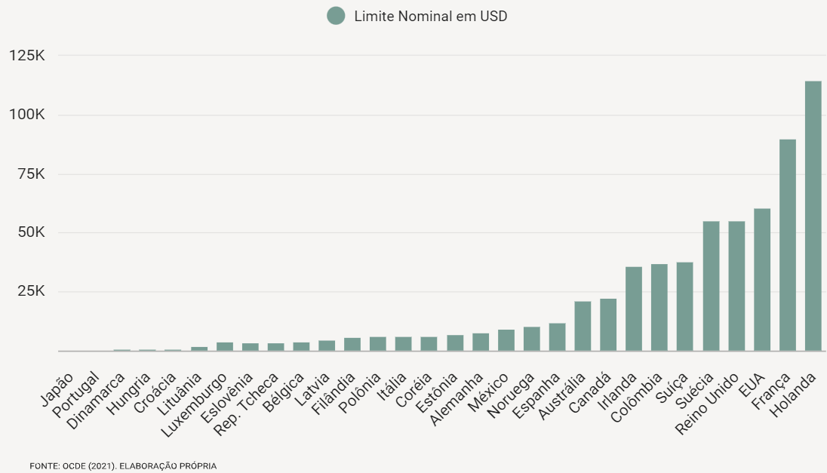
Conceitos importantes
Quase todos os países oferecem algum tipo de incentivo para que os cidadãos poupem para a aposentadoria
A maior parte trabalha com incentivo via dedução na declaração do imposto de renda da pessoa física
Isso tem um custo fiscal para o Estado

Slide 3
Como a previdência privada se organiza no Brasil
Segmento Aberto
Segmento Fechado
Bancos e Seguradoras
Fundos de Pensão

Slide 4



O que influencia a renda complementar na previdência privada
Valor poupado
Uma taxa de administração de 1% ao ano exige um aporte 17% maior em comparação a uma taxa de administração de 0,5%
Hipóteses:
Tempo de contribuição: 40 anos
Retorno real: 4% ao ano
Fonte: www.longevprev.com
Rentabilidade
Taxa de administração paga

Slide 5
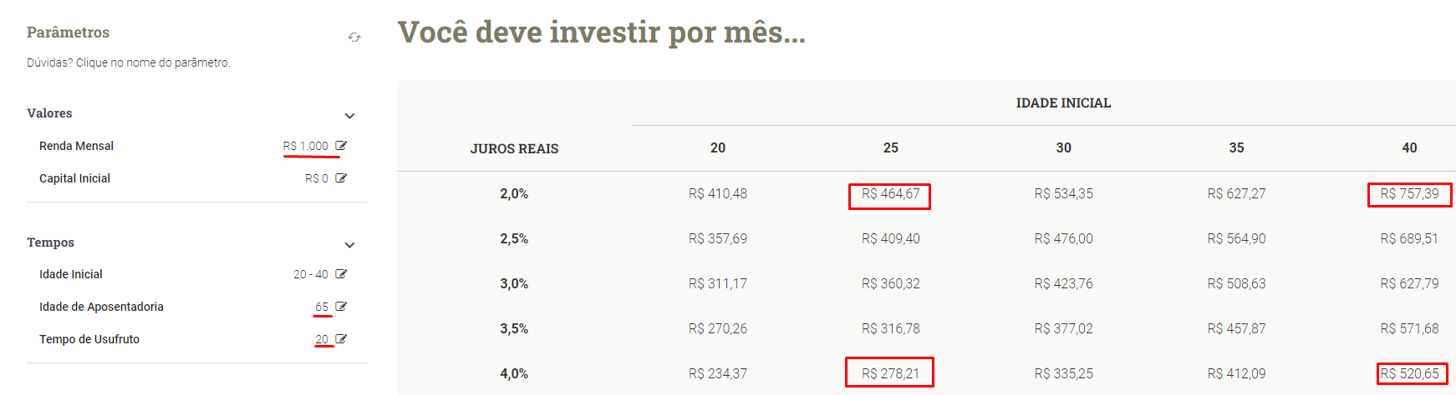
Quanto antes começar menor o esforço…
Fonte: www.longevprev.com

Slide 6
Entendendo a sopa de letras: VGBL e PGBL
VGBL
NÃO permite deduzir as contribuições no Imposto de Renda
Tributa apenas os rendimentos
Há algumas vantagens:
  No recebimento dos valores investidos pode ser aplicada uma alíquota de IR favorecida de 10%
  Instrumento também facilita a sucessão

Slide 7

Entendendo a sopa de letras: VGBL e PGBL
Exemplo:
Renda bruta anual de R$100.000
Contribuição INSS (ano): R$17.000 (20% limitado ao teto)
Declaração pelo formulário completo
Aporte no PGBL (ano) de R$12.000
No recebimento dos valores do PGBL: 90% de (R$12.000 + juros).
PGBL
Permite deduzir as contribuições no Imposto de Renda
Na prática, é um adiamento do pagamento do imposto devido
Há duas vantagens então:
  Rentabilizar o valor que seria pago de IR
  Quando de fato for pagar o IR, fazê-lo a uma alíquota significativamente menor
Declaração Completa | Sem PGBL | Com PGBL
Base de cálculo | R$83.000 (100.000 – 17.000) | R$71.000 (100.000-17.000-12.000)
Alíquota efetiva | 12,4% | 9%
Imposto devido | R$12.400 | R$9.000

Slide 8

Segmento Fechado
Plano Instituído
É preciso fazer parte de uma entidade representativa que ofereça essa possibilidade para seus membros
Permite deduzir as contribuições do Imposto de Renda (até 12% da renda bruta anual)
Oferecem os chamados “planos família”, que são planos que permitem a cobertura familiar para os parentes dos associados.
O acesso aos planos é estendido aos cônjuges e parentes consanguíneos ou afins até o terceiro grau ou por adoção.

Slide 9




Vantagens da Previdência Complementar
Qualidade de vida e independência financeira
Proteção familiar
Sucessão patrimonial
Benefícios tributários concedidos pelo Governo
Gestão especializada do recursos previdenciários

